Slide 1
音乐节奏可视化
汪辉、郭庭任、周逸凡
2021/12/31

Slide 2
01
实验工作
Copy paste fonts. Choose the only option to retain text.
02
开发环境
Copy paste fonts. Choose the only option to retain text.
CONTENTS
03
音频节奏分析
Copy paste fonts. Choose the only option to retain text.
04
可视化内容
Copy paste fonts. Choose the only option to retain text.
05
展望和讨论
Copy paste fonts. Choose the only option to retain text.

Slide 3
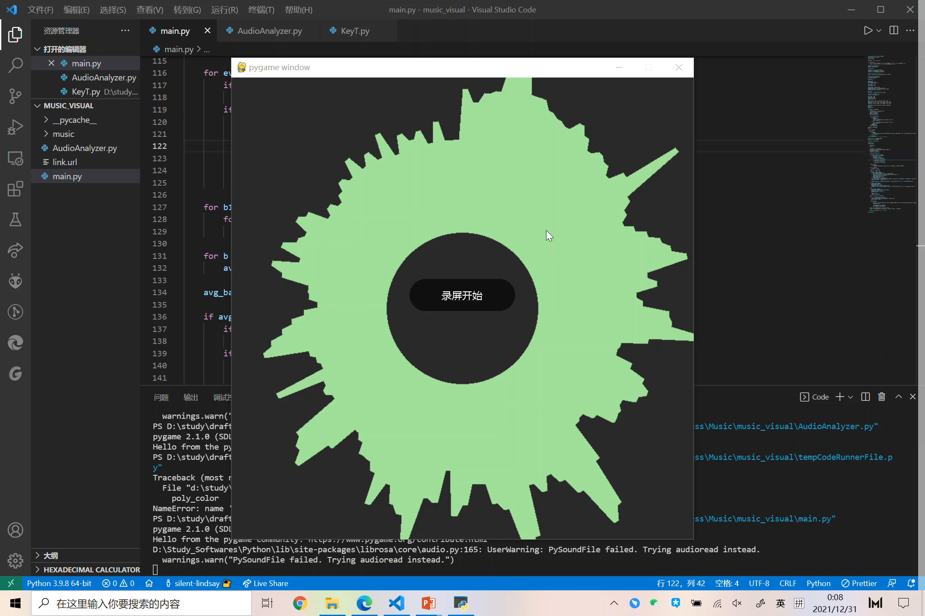
实验主要工作
01
提取音乐文件的主要特征
计算可视化模型
搭建可视化内容

Slide 4



开发环境
02
Python3.9.8
librosa、pygame、numpy

Slide 5
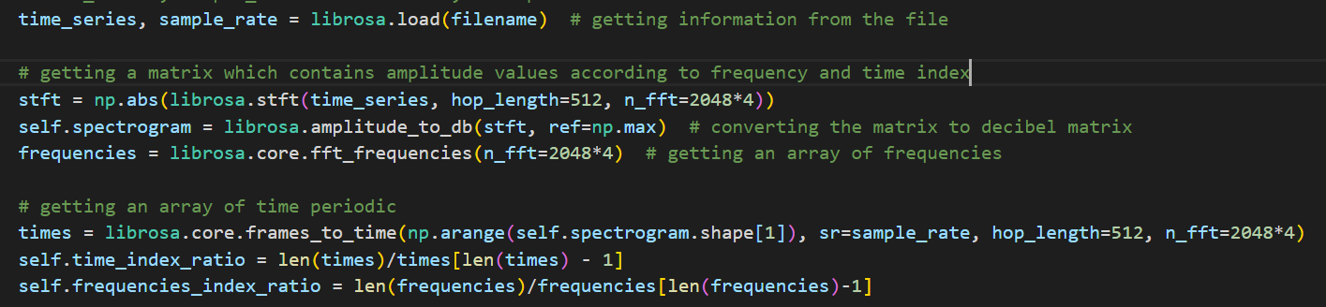
音频节奏提取
03
librosa.load
读取音频文件。默认采样率是22050，如果要保留音频的原始采样率，使用sr = None。
librosa.stft
短时傅立叶变换（STFT），返回一个复数矩阵使得D(f,t)
复数的实部：np.abs(D(f,t))频率的振幅，复数的虚部：np.angle(D(f,t))频率的相位
librosa.amplitude_to_db
将幅度频谱转换为dB标度频谱，对信号S取对数
librosa.core.frames_to_time
帧数转换为时间
librosa.core.fft_frequencies
numpy.fft.fftfreq 的替代实现

Slide 6
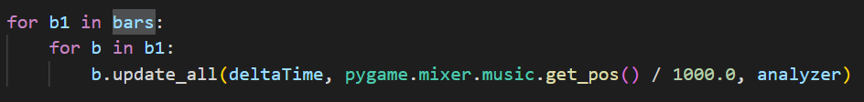
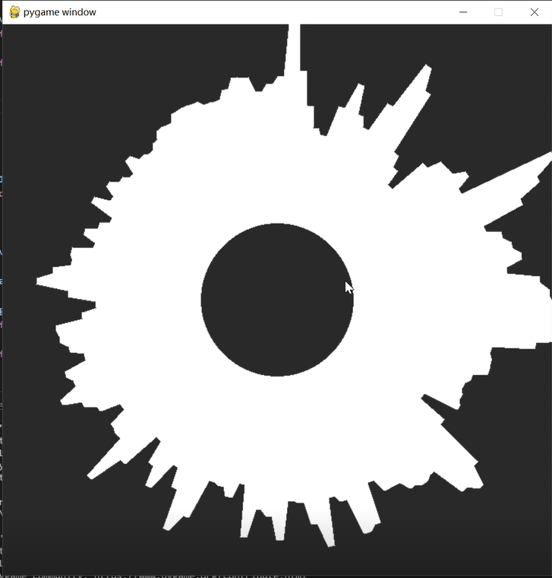
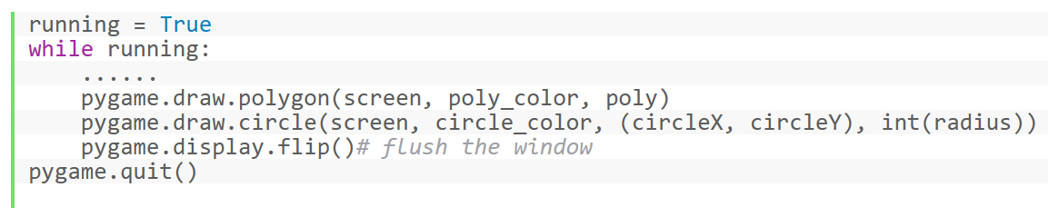
可视化内容
04
遍历特征，计算圆周的对应顶点
由提取的节奏特征，计算可视化画面

Slide 7
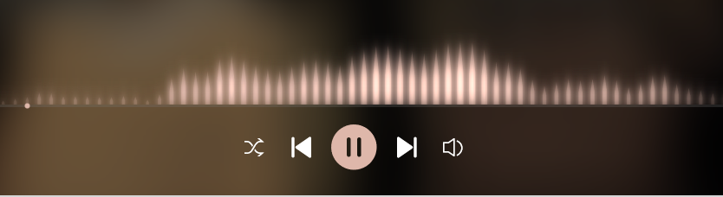
展望和讨论
05
存在的问题
图案内容基于分贝变化，缺乏频率的反馈
可视化内容可进一步丰富
改进的方案
更多的音乐特征
动态加载图片取代多边形作画
潜在的用途
音乐播放器节奏可视化内容
音乐节奏游戏

Slide 8
Thanks For Watching.
汪辉
2021/12/31

